Slide 1

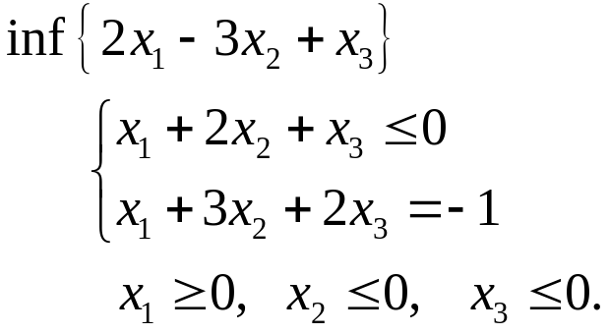
Teoremele algoritmului simplex primal.
(Notaţii + enunţuri + demonstraţia teoremei de optim infinit.)
a) Definiţi noţiunea de restricţie concordantă.
b) Prezentaţi regulile de asociere a problemelor duale din
programarea liniară.
c) Enunţaţi teorema fundamentală a dualităţii.
Considerăm problema:
a) Scrieţi problema duală.
b) Rezolvaţi problema prin metoda celor două faze.

